Slide 1

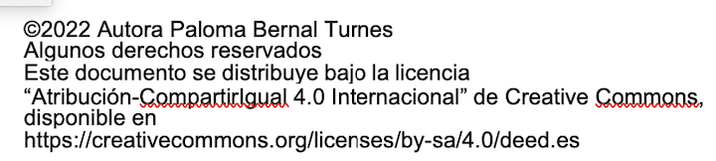
Profesora: Paloma Bernal Turnes paloma.bernal@urjc.es
MARKETING GLOBAL E INTERNACIONAL Y COMERCIO EXTERIOR (SEMIPRESENCIAL)

Slide 2

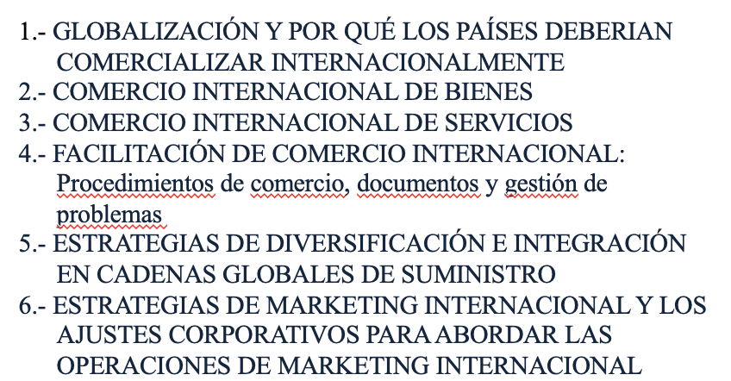
Contenidos de la Asignatura:

Slide 3
Profesora: Paloma Bernal Turnes paloma.bernal@urjc.es
Tema 4. FACILITACIÓN DE COMERCIO INTERNACIONAL: Procedimientos de comercio, documentos y gestión de problemas

Slide 4
Contenido del Tema 4:
Tema 4. FACILITACIÓN DE COMERCIO INTERNACIONAL: Procedimientos de comercio, documentos y gestión de problemas
1. Documentos de comercio exterior
2. Procedimientos de Comercio
3. Gestión de problemas

Slide 5
1
Documentos de Comercio

Slide 6
Qué documentos se necesitan para exporter?
ORDEN DE COMPRA O CONTRATO DE COMPRA-VENTA INTERNACIONAL
LA FACTURA (INTERNACIONAL)
EL CONOCIMIENTO DE EMBARQUE
JUSTIFICANTES DE PAGO DE LA MERCANCÍA (MEDIO DE PAGO)
DOCUMENTO DE DECLARACIÓN ADUANERA
PERMISO DE EXPORTACIÓN DEL PRODUCTO
CERTIFICADO DE ORIGEN DE LA MERCANCÍA

Slide 7
Qué documentos se necesitan para exporter?
Orden de compra o contrato de compra-venta internacional (aquí se informa del precio, del Incoterm: FOB, CIF,…, ldel ugar de entrega, del nombre del comprador, del nombre del vendedor,… )
La factura internacional (aquí se recoge gran parte de los elementos del contrato como el precio, el Incoterm: FOB, CIF,…, lugar de entrega, nombre del comprador, nombre del vendedor,… )
El conocimiento de embarque (es un documento de transporte, es el billete de transporte de la mercancia)
Justificantes de pago de la mercancía (medio de pago)
Documento de declaración aduanera (es un documento que nos pide las aduanas, toda mercancía del mundo tiene un numero arancelario por la cual las aduanas cobran un impuesto que el el arancel)
Permiso de exportación del producto (también llamadas notas técnicas, que son especificas del producto
Certificado de origen de la mercancía (cuando en la mercancía podemos certificar que está fabricada en España, presentando este documento podemos pagar aranceles mas bajos si el país importador tiene un tratado de comercio con nuestro país, como la Union Europea cuyos aranceles son cero o tratados de país preferente). Este documento no es obligaorio.

Slide 8
2
Procedimientos de Comercio
Una dificultad del comercio exterior es conocer el precio que debemos vender

Slide 9
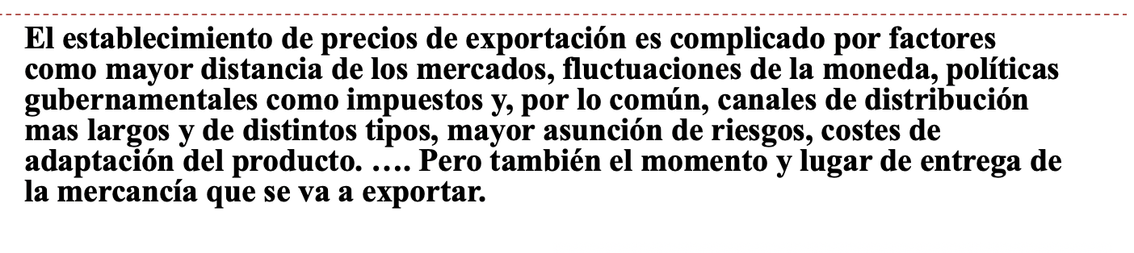
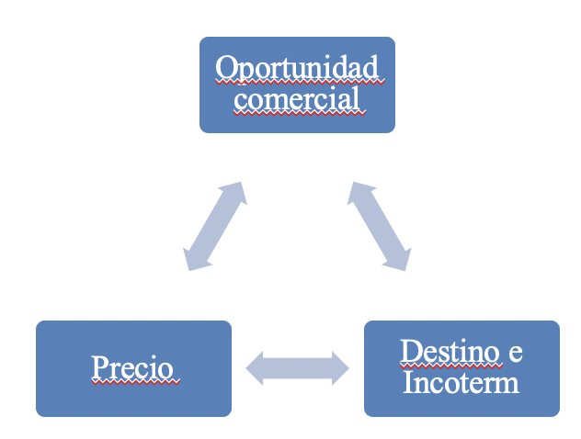
2. Procedimientos de Comercio
Nota: exportador = vendedor, importador = comprador

Slide 10
2. Procedimientos de Comercio
Entre los costes específicos de las exportaciones están:
Costes de modificar el producto para mercados extranjeros.
Costes operativos de la exportación: costes de personal; investigación de mercados; costes de embarque y seguros; costes de telecomunicaciones; costes de promoción en el exterior…
Costes incurridos al introducirse en mercados extranjeros: tasas e impuestos; riesgos asociados con el comprador extranjero (principalmente riesgos de crédito commercial, es decir, impago) y riesgos politicos (prohibicion de pagos al exterior, requisado de mercancias, expolio…).
La longitud del canal de distribución: mayoristas y/o minoristas
Tipos de cambio de la moneda
Costes logisticos
Nota: exportador = vendedor, importador = comprador

Slide 11
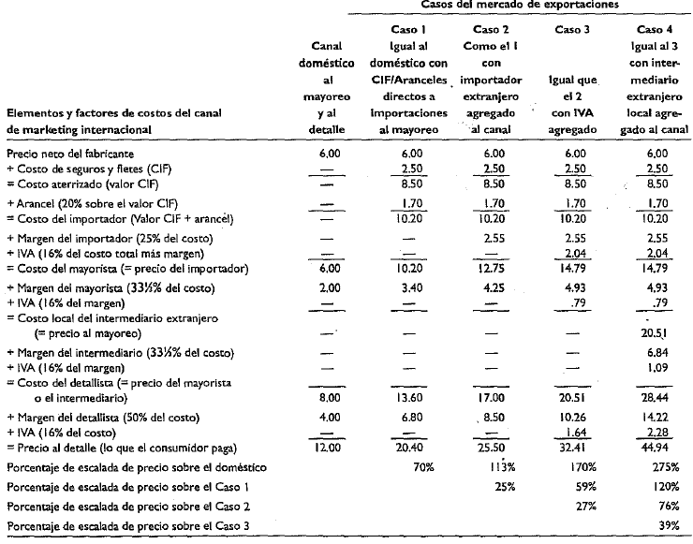
2. Procedimientos de Comercio

Slide 12
2. Procedimientos de Comercio
Para evitar la escalada de precios la empresa tiene las siguientes opciones:
Reorganizar el canal de distribución.
Adaptar el producto, eliminando características diferenciadoras y abaratándolo.
Usar clasificaciones de aranceles más baratos.
Realizar parte del proceso productivo en el extranjero.
Utilizar el Incoterm (y por tanto lugar de entrega) que le ahorre mas costes
Nota: exportador = vendedor, importador = comprador

Slide 13
2. Procedimientos de Comercio: Los Incoterms
Quien hace qué en la exportacion? El vendedor o el comprador? Esto queda establecido en el Incoterm
Las responsabilidades del comprador y del vendedor deben ser especificadas en lo que se refiere a determinar:
1) qué está incluído y qué no lo está en la cotización de precios;
2) momento de la entrega;
4) Momento de la transmisión de riesgos
5) Tramitación aduanera
Nota: exportador = vendedor, importador = comprador

Slide 14
2. Procedimientos de Comercio: Los Incoterms
Quien hace qué en la exportacion? El vendedor o el comprador? Esto queda establecido en el Incoterm
Los Incoterms son los términos estándar internacionalmente aceptados para las condiciones de la venta establecidas por la Camara Internacional de Comercio (CIC) desde 1936 que determinan lo anteriormente expuesto en la transparencia anterior. Han sido modificados en 1936, 1953, 1976, 1980, 1990, 2000, 2010 y lo ultimos Incoterms entraron en vigor el 1/1/2020.
Ningún Incoterm caduca, todos estan en vigor. Cuando usemos un Inconterm si no añadimos año, se utiliza el ultimo en vigor.
Nota: exportador = vendedor, importador = comprador

Slide 15
2. Procedimientos de Comercio: Los Incoterms
Quien hace qué en la exportacion? El vendedor o el comprador? Esto queda establecido en el Incoterm
Los Incoterms son los términos estándar internacionalmente aceptados para las condiciones de la venta establecidas por la Camara Internacional de Comercio (CIC) desde 1936 que determinan lo anteriormente expuesto en la transparencia anterior. Han sido modificados en 1936, 1953, 1976, 1980, 1990, 2000, 2010 y lo ultimos Incoterms entraron en vigor el 1/1/2020.
Ningún Incoterm caduca, todos estan en vigor. Cuando usemos un Inconterm si no añadimos año, se utiliza el ultimo en vigor.
Nota: exportador = vendedor, importador = comprador

Slide 16
ESTRATEGIAS PARA LA ASIGNACIÓN DE PRECIOS EN LA EXPORTACIÓN.
CONDICIONES DE VENTA: INCOTERMS
Los Incoterms se agrupan en cuatro categorías/grupos:
E →→→ el vendedor pone las mercancías a disposición del comprador en las propias instalaciones del vendedor
F →→→ el vendedor entrega las mercancías a un transportista designado por el comprador
C →→→ el vendedor tiene que cantratar el transporte pero sin asumir el riesgo de pérdida o daños de los bienes o los costes adicionales después del despacho de aduanas
D →→→ el vendedor asume todos los costes y riesgos de llevar los bienes al destino determinado por el comprador.

Slide 17
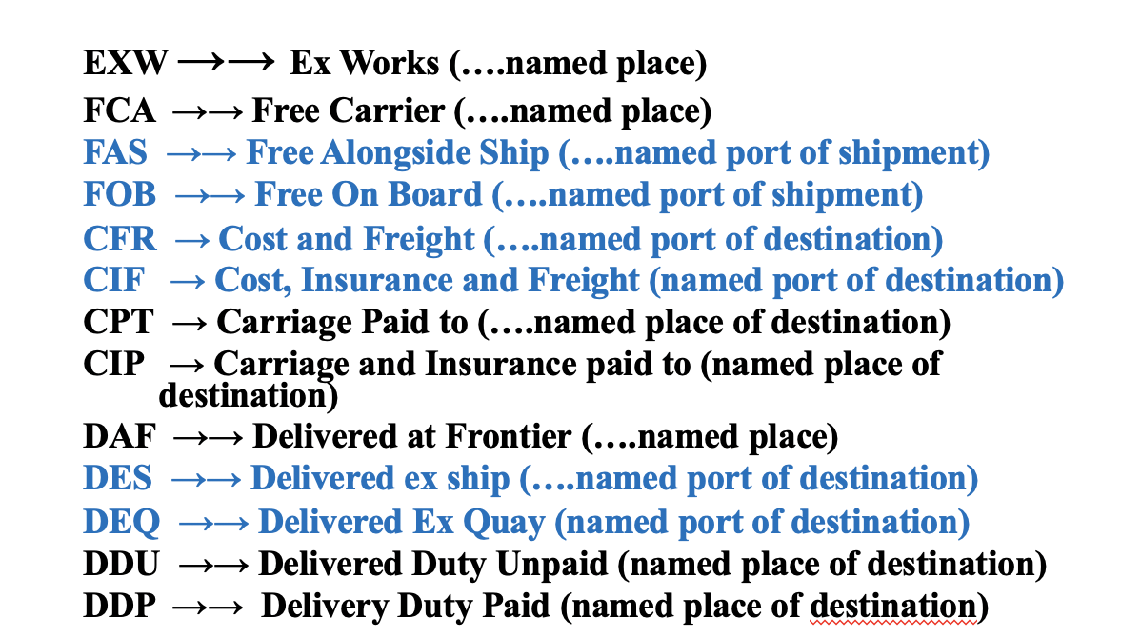
INCOTERMS 2000
En 2000 hay 13 Incoterms
Nota: en azul cuando el exportador utiliza barco

Slide 18
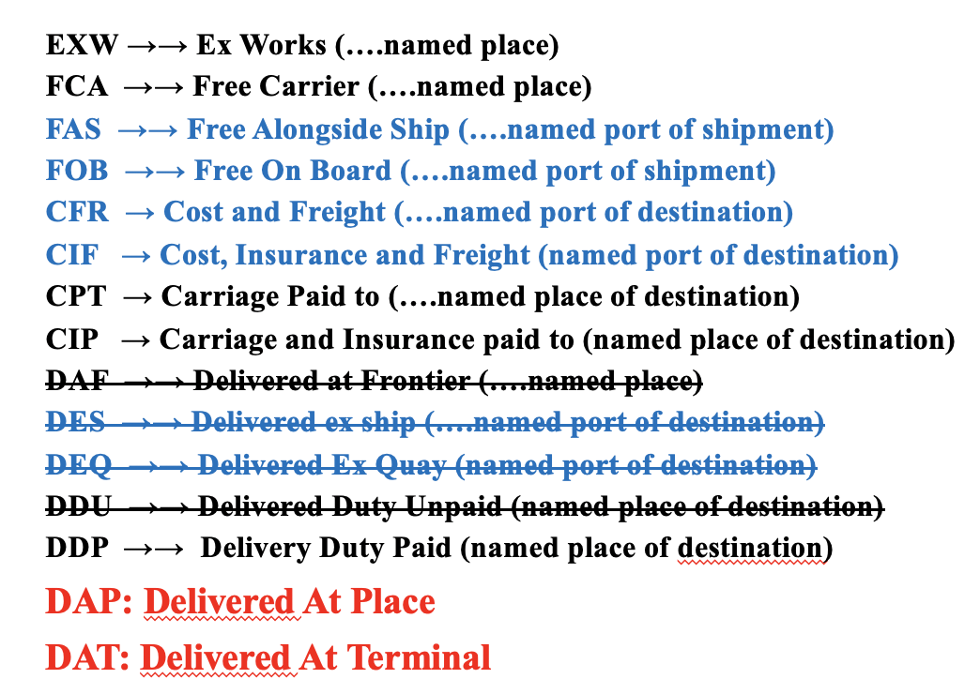
INCOTERMS 2010
En 2010 hay 11 Incoterms
Nota: en azul cuando el exportador utiliza barco

Slide 19
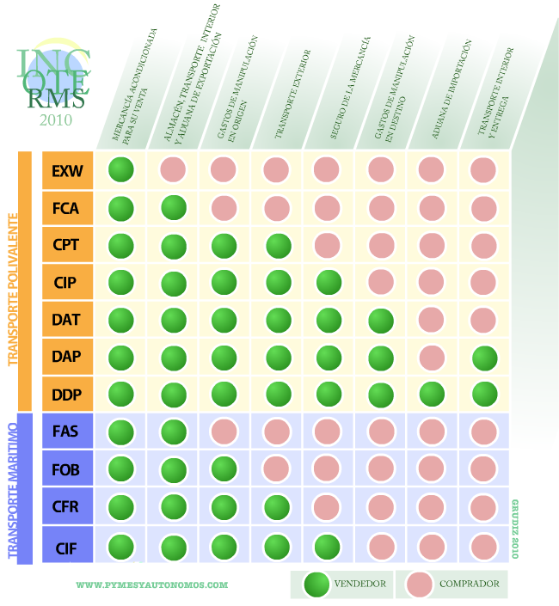
INCOTERMS 2010

Slide 20
INCOTERMS 2010
En 2010 hay 11 Incoterms
Nota: en azul cuando el exportador utiliza barco

Slide 21
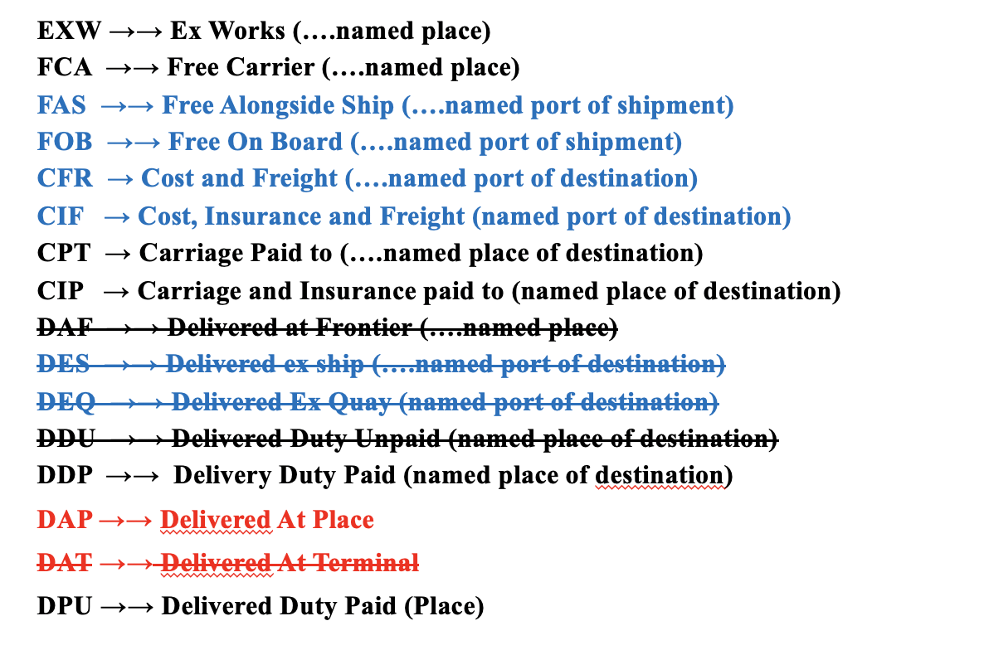
INCOTERMS 2020
En 2020 hay 11 Incoterms pero no son los mismos que en 2010
Nota: en azul cuando el exportador utiliza barco

Slide 22
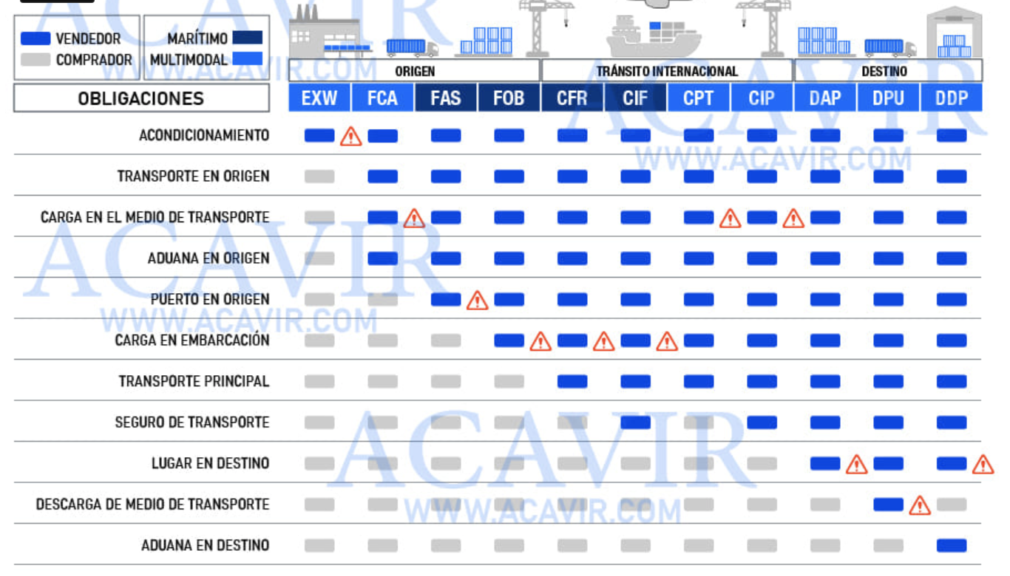
INCOTERMS 2020

Slide 23
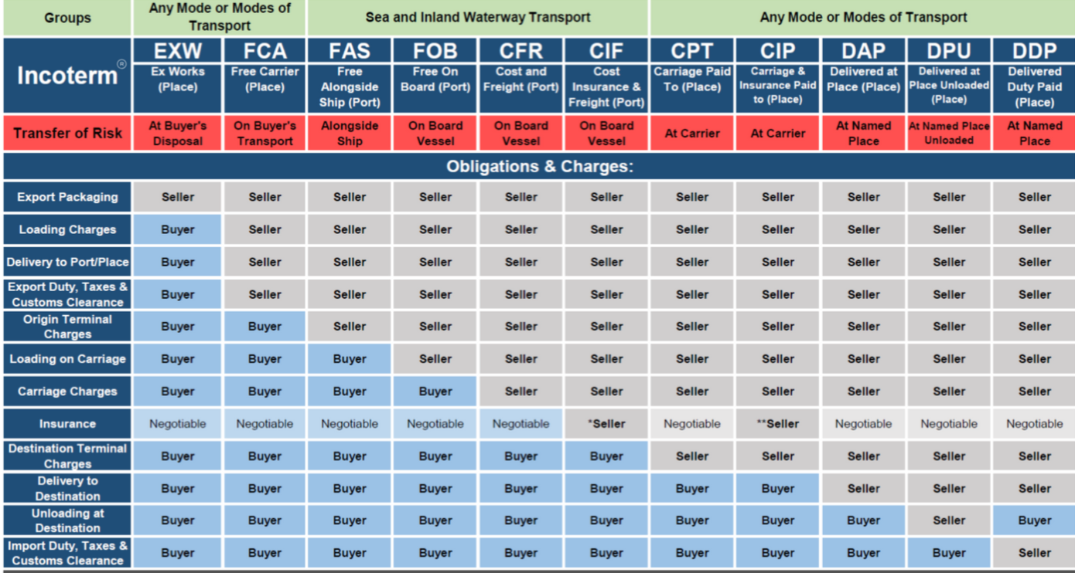
INCOTERMS 2020

Slide 24
INCOTERMS 2020

Slide 25
3
Gestión de problemas

Slide 26
Se puede pactar otra cosa distinta en los Incoterms? Donde?
En el contrato de compra venta las partes pueden ampliar o limitar las obligaciones que suponen para los vendedores y compradores según lo estipulado en los Incoterms. Por qué? Porque recuerden esto de aquí para siempre: los Incoterms NUNCA van a reemplazar los términos contractuales que vienen en un contrato de compra venta y que libremente las partes han acordado y que amplian o limitan lo que el Incoterm establece.

Slide 27
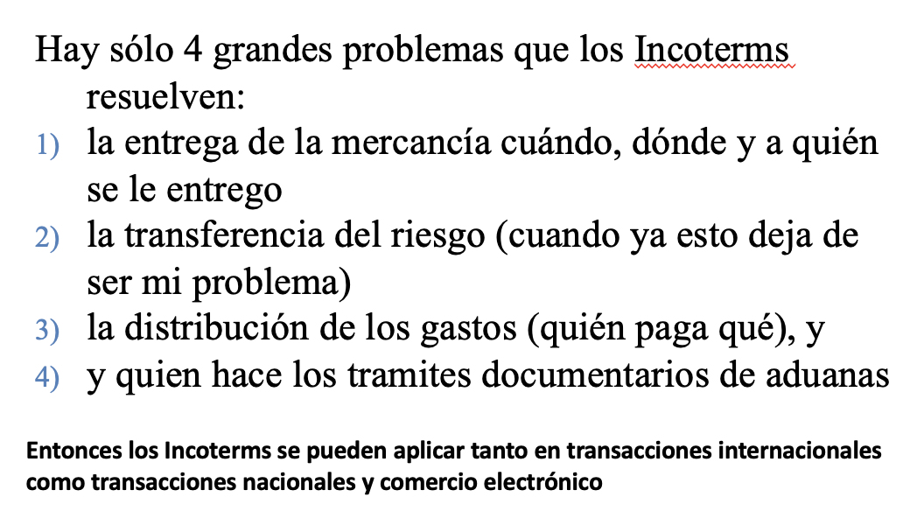
Que resuelven los Incoterms?

Slide 28
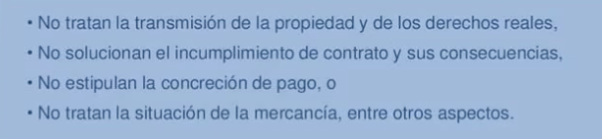
Que NO resuelven los Incoterms?
Por situacion de la mercancia se entiende, la calidad de la mercancia, color, dañada o no, usada o no,…

Slide 29
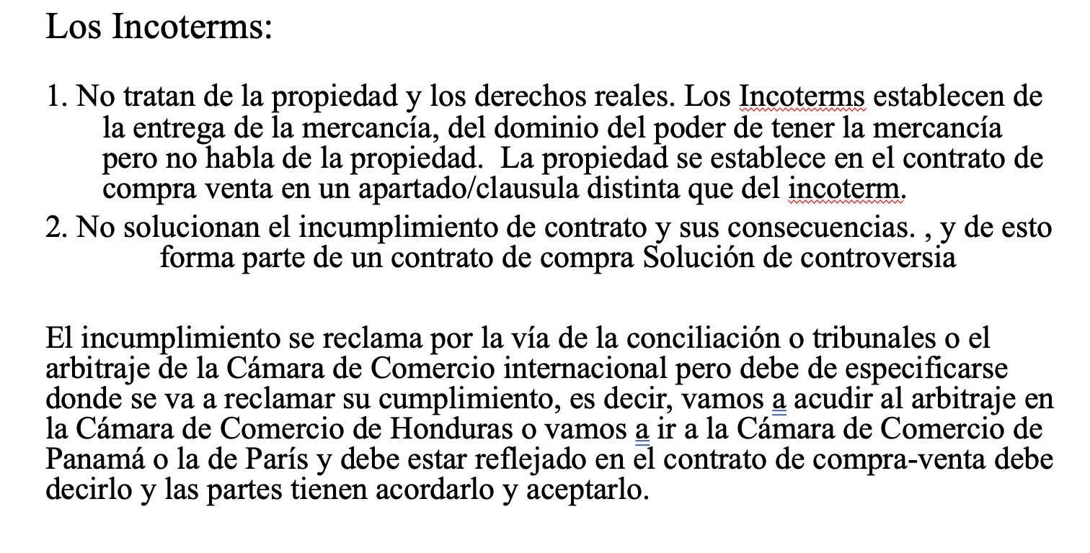
Que NO resuelven los Incoterms?

Slide 30
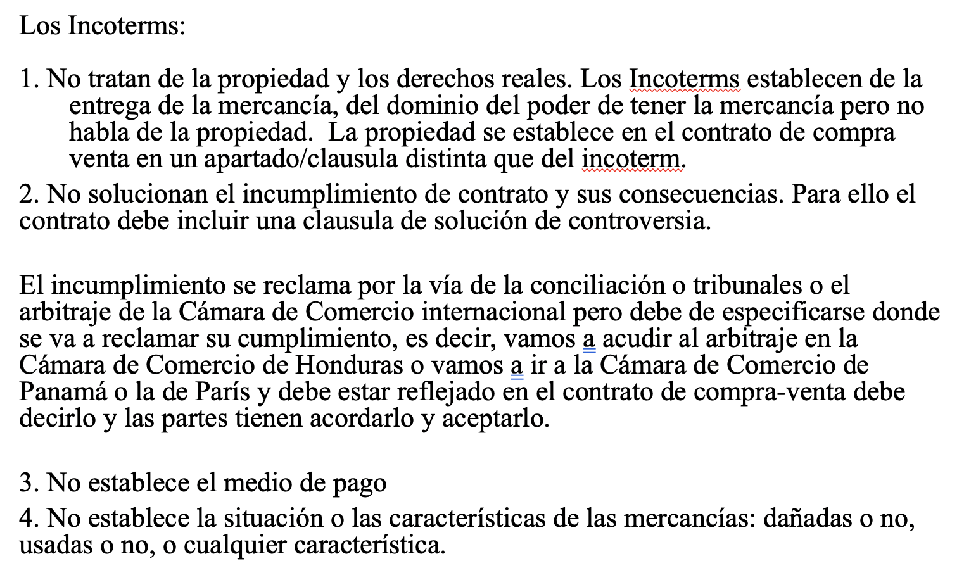
Que NO resuelven los Incoterms?

Slide 31
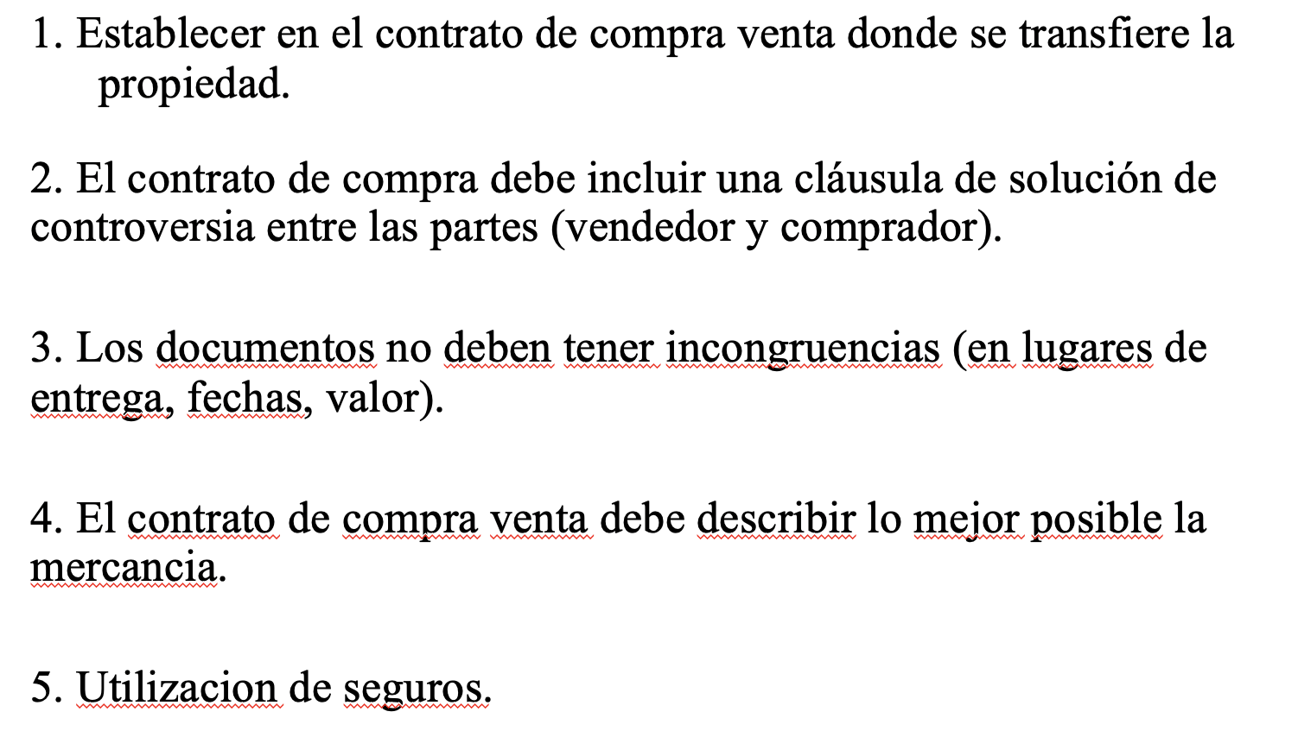
Cómo solucionar los problemas del comercio internacional con nuestros socios comerciales?

Slide 32
GRACIAS POR VUESTRO INTERÉS!!!!!!

